Slide 1
Mesh Navigation

Slide 2
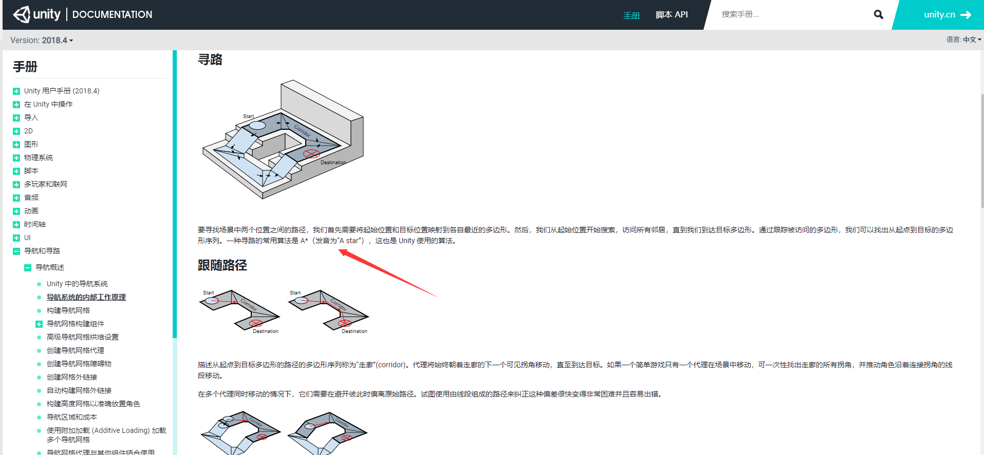

Slide 3
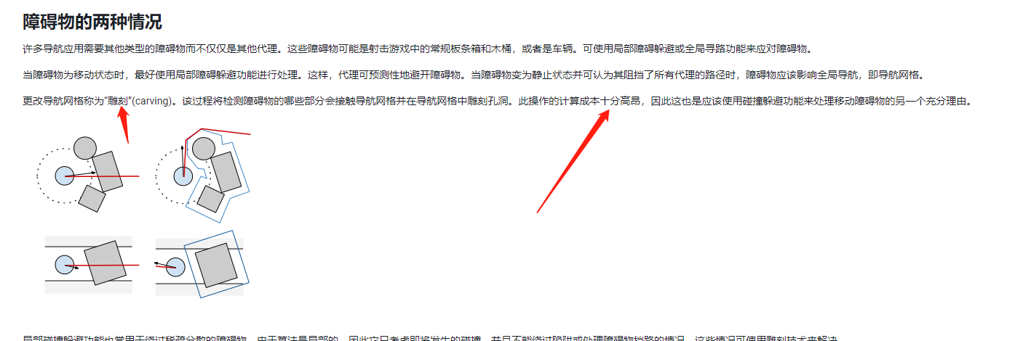

Slide 4
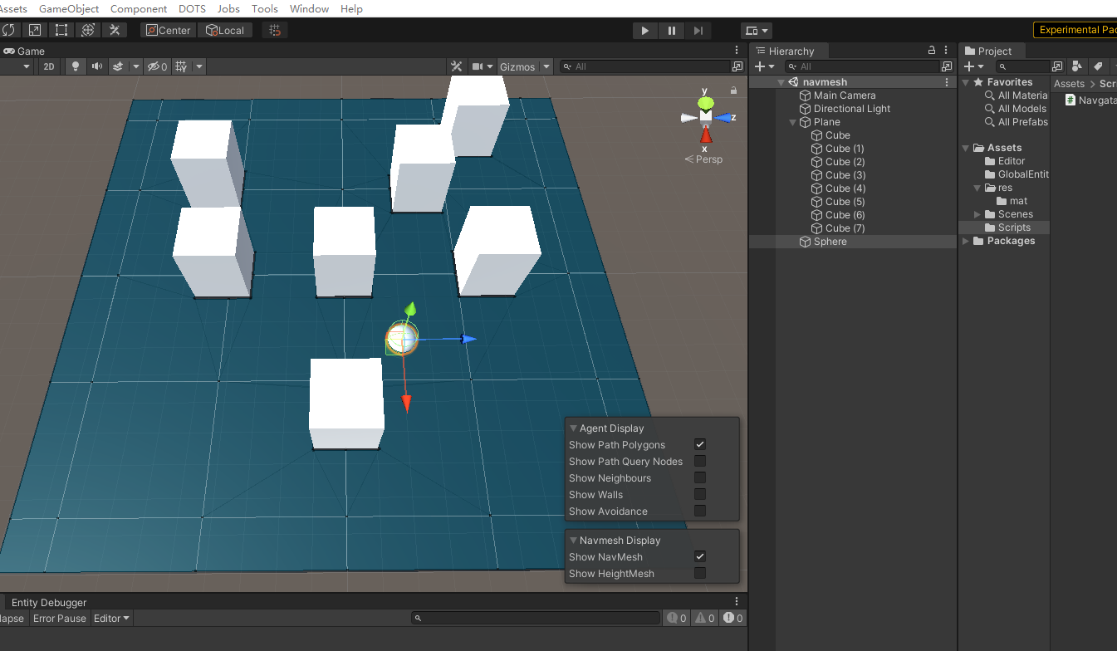
在unity做了一个简单的场景，做测试，写插件导出unity生成的navmesh

Slide 5
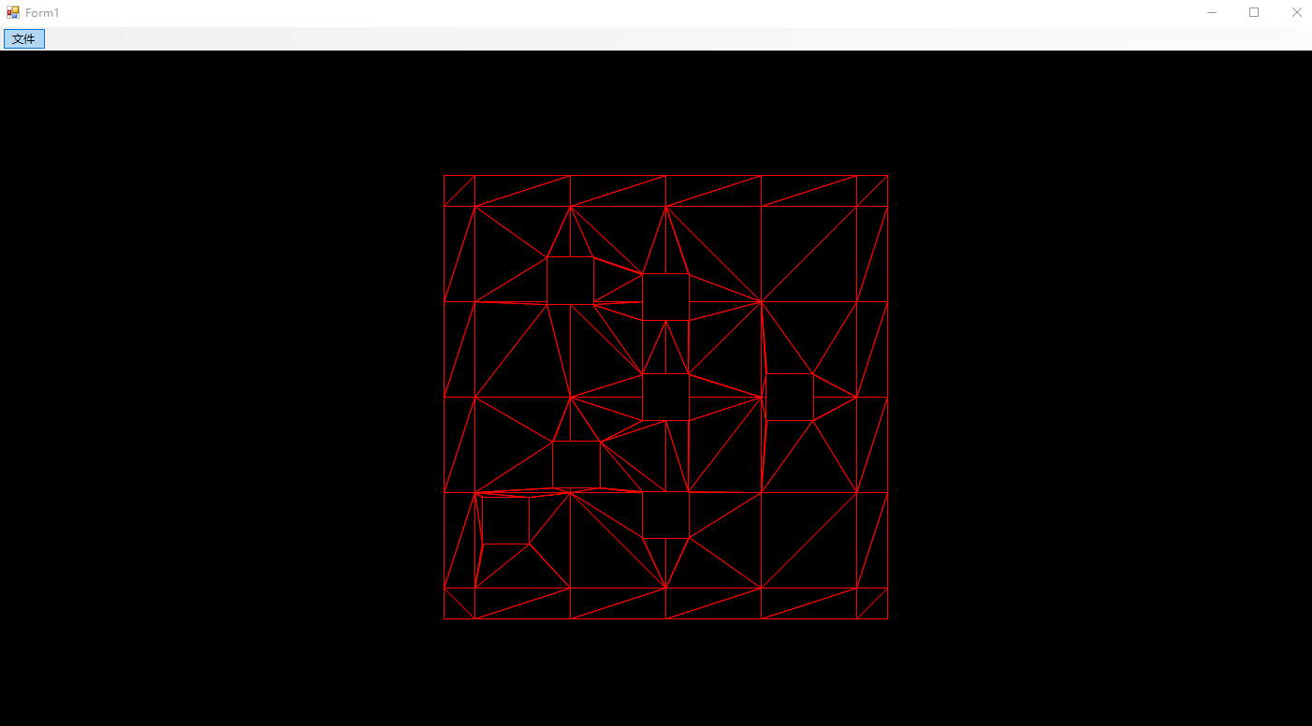
写了一个外部桌面程序，把导出的顶点+索引画出来，验证导出的数据是否正确

Slide 6
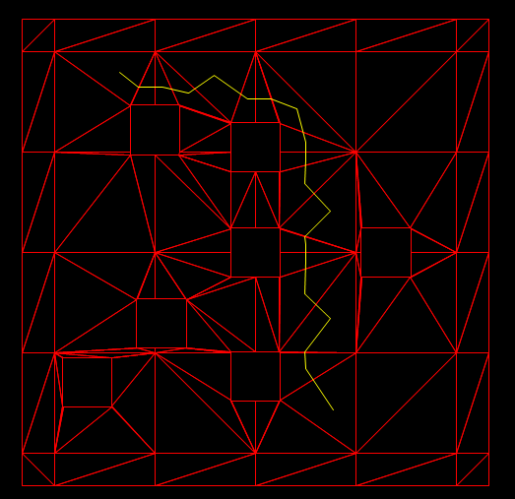
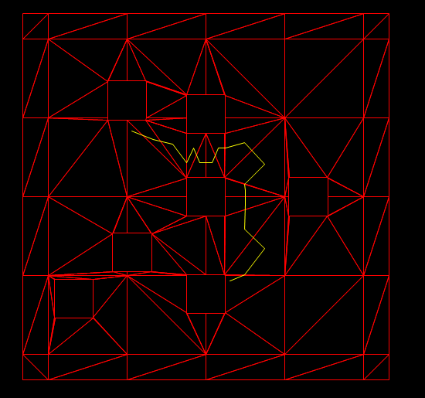
寻径思路 1 根据顶点+索引，构造三角形，计算三角形中心点，建立邻边关系等等
2 根据A星原理，做基于三角形的A星寻径，F=G+H
3 写完后测试发现有绕路问题，如上图2，原因是H值的算法，但三角形的大小不均匀，试了很多方法（如取当三角中心距离目标的直线距离、取三个角离目标点的最短距离等），修改后都 有不同程度的改善。

Slide 7
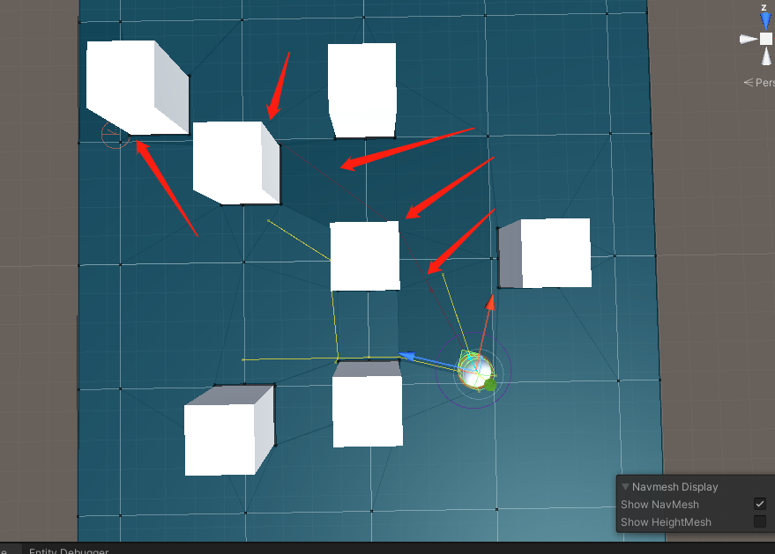
在Unity中做测试，偶尔也有绕路的情况

Slide 8
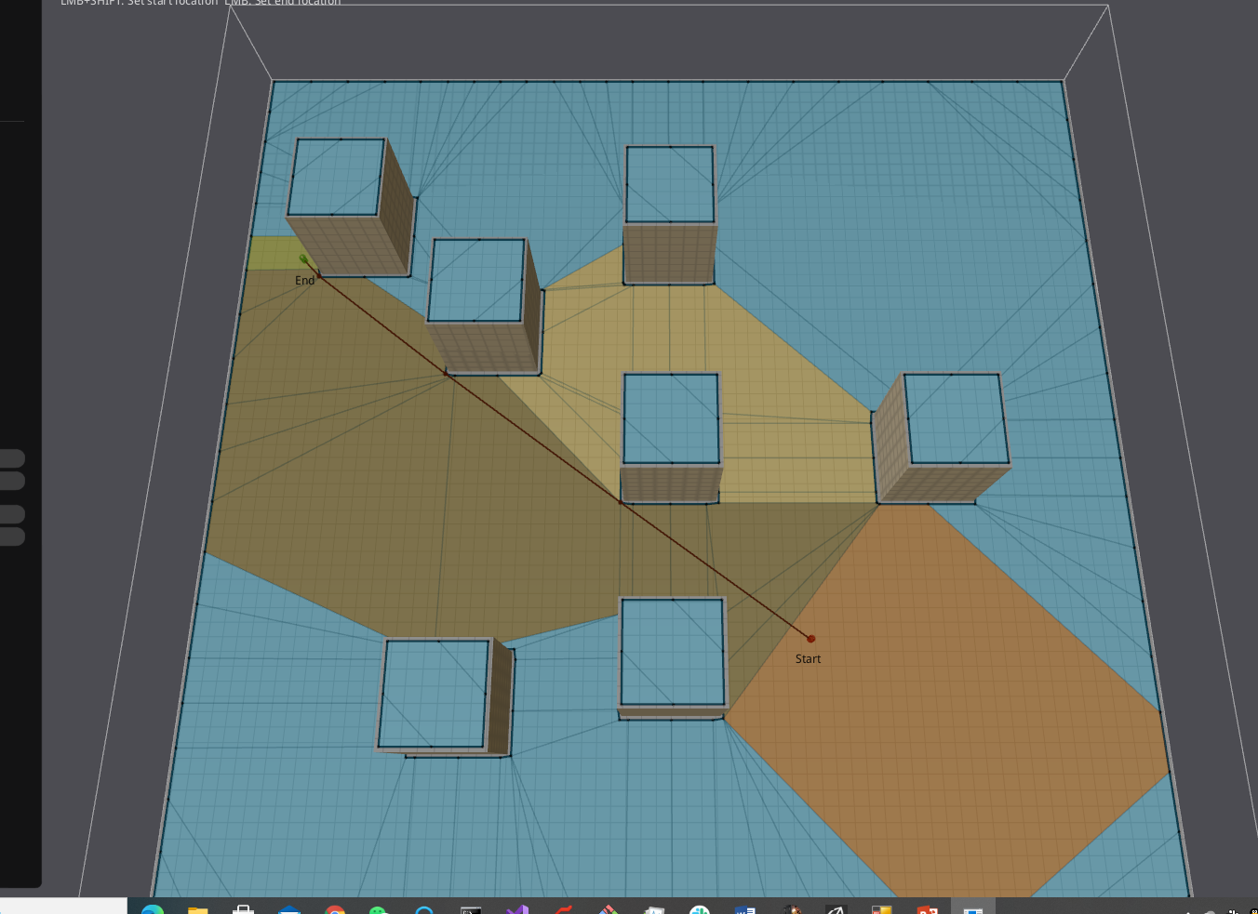
查相关资料,发现unity与ue4引擎的mesh导航都是使用同一个开源的软件库，名叫RecastMeshNavigation，然后从github下载了这个库的源代码，编译测试，发现最新版本的Recast中没有这个问题（在这个场景中，这个场景是从unity里直接导出，未做过任何修改）

Slide 9
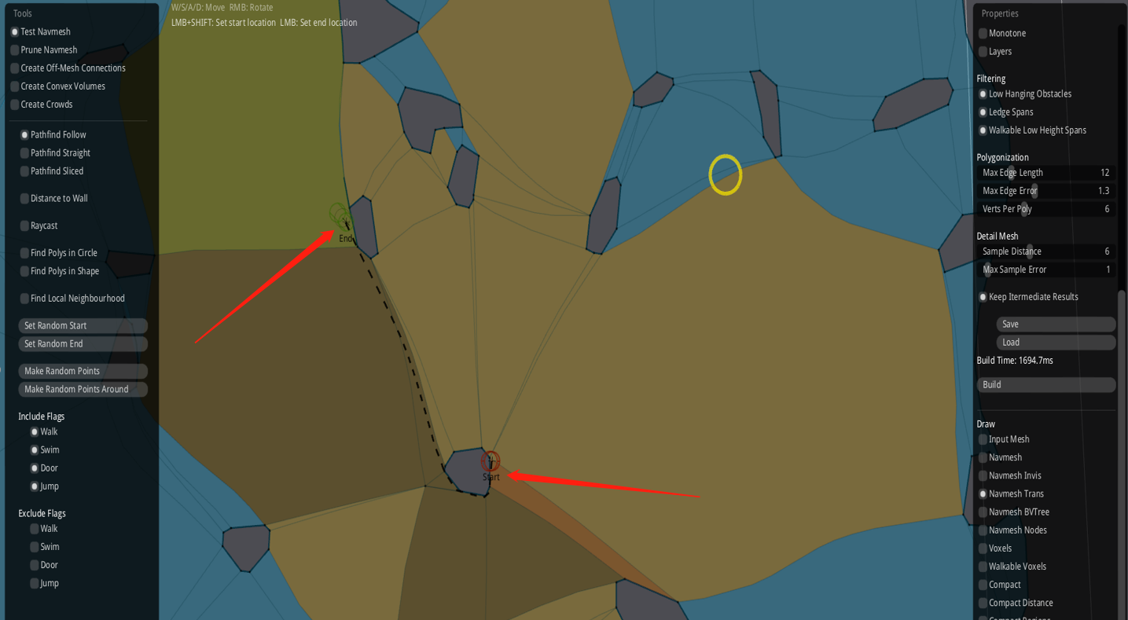
做了很多测试，发现只要生成的mesh被合并成凸边形后，面积超大寻路效率超高，因为计算的格子数少，但寻径结果不一定是最优解

Slide 10
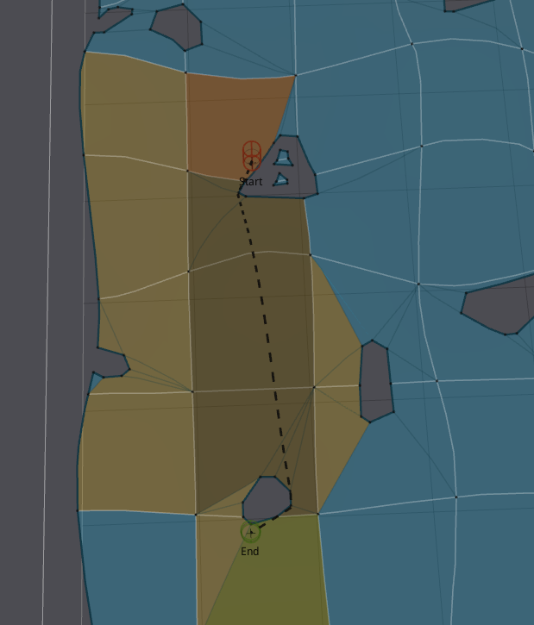
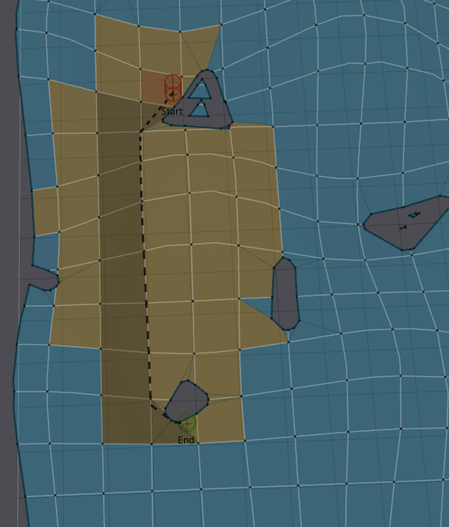
原生的recast，除了可以按凸边型寻径，还可以结合tile，做最短路径寻路，这个tile就和传统的格子A星的概念相同，上面两张图的对比，左边格子大一些，所以有绕路，右边把格子调小不绕路了。

Slide 11
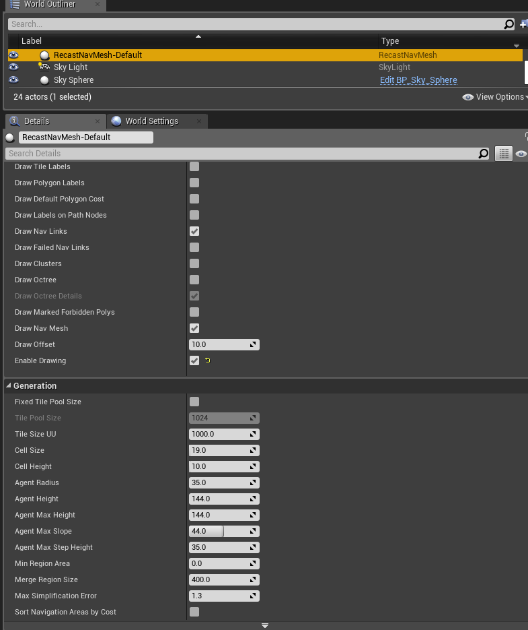
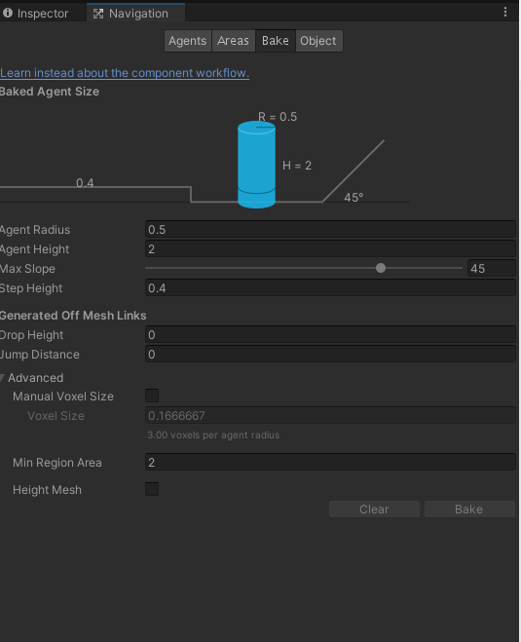
左边是ue4引擎，右边是unity，ue中，有开放tile的设置选项，而unity中没有

Slide 12
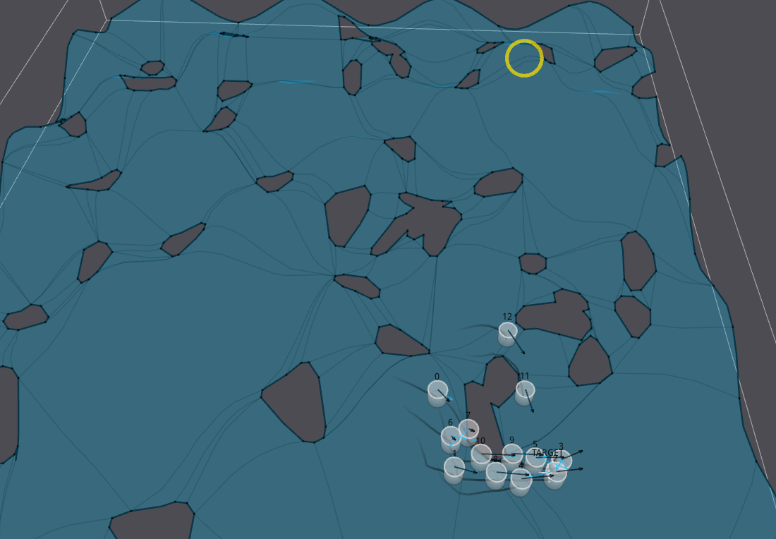
Recast库，其实分为两大块，一块叫recast（重铸）就是把三角形进行合并优化，生成凸边形，生成的多边形越少，寻径速度就越快. 另一块叫Detour(寻路) 在Recast的demo中还演示了多个移动体的群体移动，避让相关。如上图（代码还没有仔细研究，只是看到demo有这样的功能，备注一下）

Slide 13
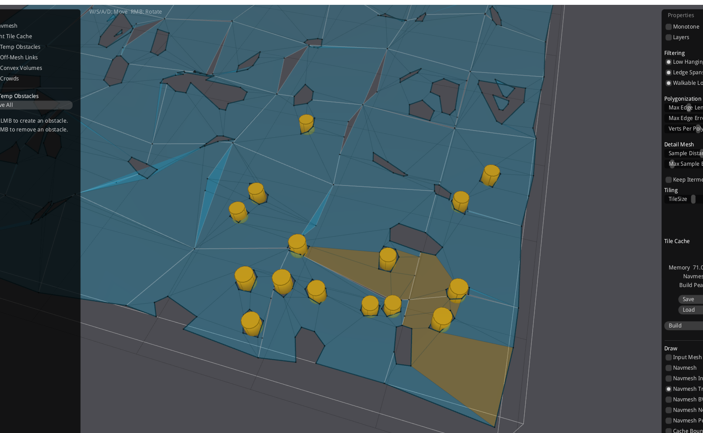
镶嵌障碍物到地形中(备注一下，以后可能会用到)

Slide 14
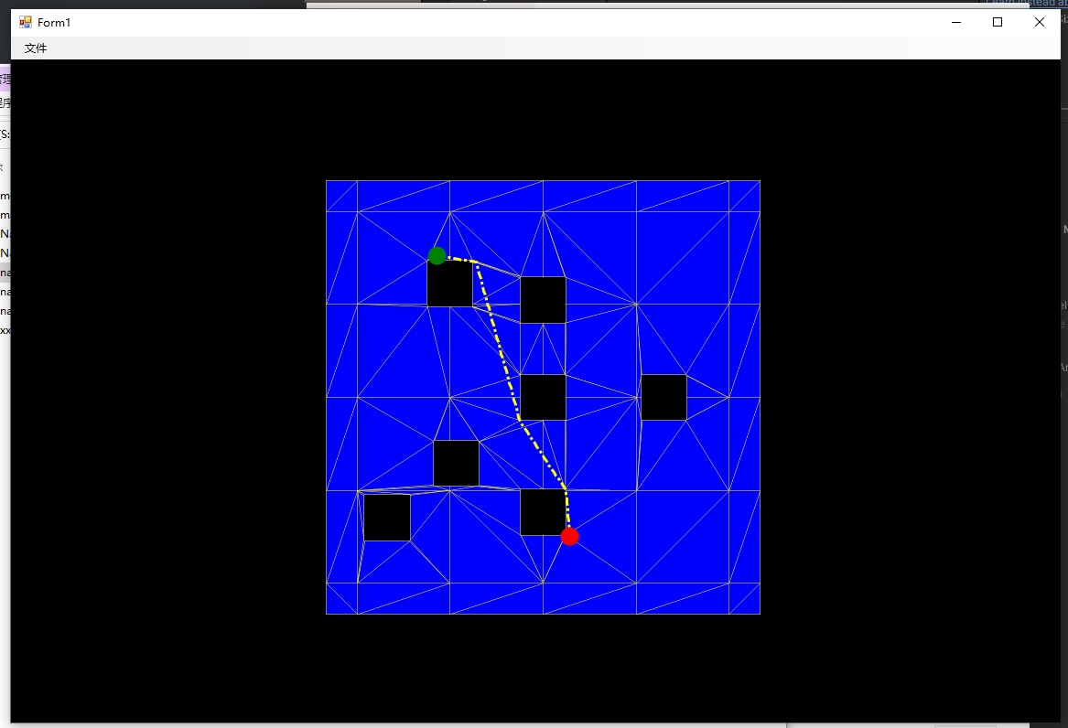
终上所述，把recast封装为dll，让c#调用即可，完美 ！！！

Slide 15
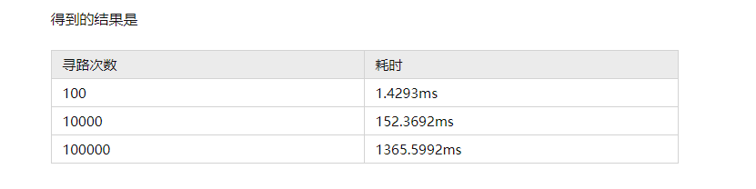
关于效率，基于凸多边的寻径速度是优于格子的A星的，关键原因是生成的凸多边比格子的数量要少很多，以下是网上找到的一组测试数据
以上测试为单线程测试结果

